Slide 1

Perfect Dancer
Skeleton Detection에 기반한 홈 댄스 분석 서비스
전남대 끝판왕!
박재현 [전남대 기획자]
정선우 [전남대 디자이너]
김형석 [전남대 개발자]

Slide 2
Index
기획 소개
기존연구소개
세부개발내용
시연영상
기대효과

Slide 3
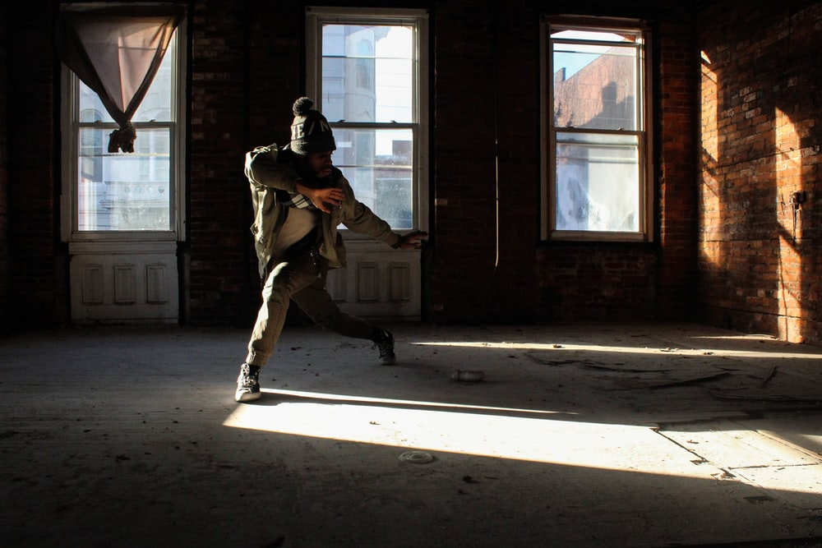
기획 소개
기획 소개

Slide 4
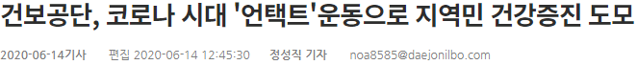
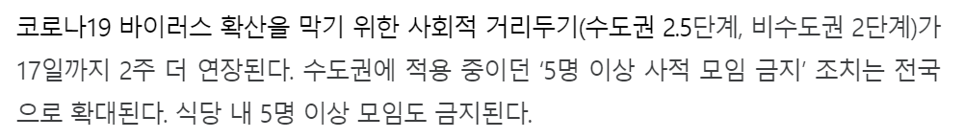
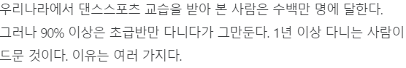
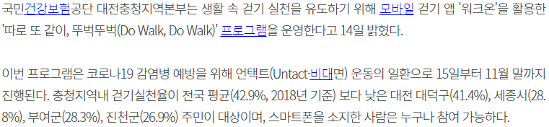
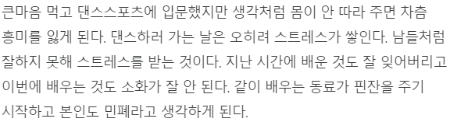
기획 소개
코로나 19사태로 인한 취미생활 기회 박탈
언택트 운동을 통한 지역민 건강증진 도모
주변 눈치 때문에 중도포기하게 됨
➔ 남 눈치 안보며 춤을 배우고 틀린 장면을 비교해볼 순 없을까?
출처 : 정책브리핑, 대전신문, 중앙일보

Slide 5
기존연구소개
기존연구소개

Slide 6
기존연구소개
Just Dance
한계점
국내 댄스곡 절대적 부족
부족한 정확도
원하는 댄스 안무 즉시 학습 가능
스켈레톤 모델을 통한 정확한 피드백

Slide 7
영상처리 기반
나홀로 댄스 분석 서비스
스켈레톤 모델을 통한
즉각적인 댄스 안무 대조 및 확인

Slide 8
개발진행현황
전체 시스템 구성도
개발진행현황

Slide 9







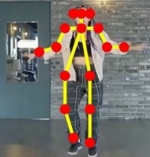
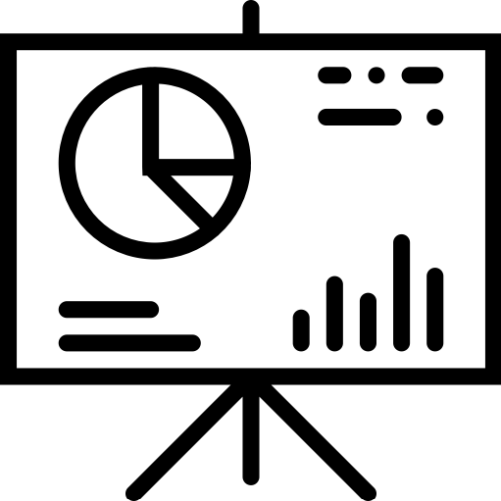
개발진행현황
전체 시스템 구성도
cam
video
Object detection
Deep neural network
분석DATA
WEB

Slide 10

개발진행현황
통신환경구축
WEB
NodeJS Server
연습영상
Youtube 안무영상
연습영상 skeleton
안무영상 skeleton
분석점수
Python Shell
안무영상
안무영상
Skeleton
Model
분석점수, 피드백영상
연습영상 skeleton
안무영상 skeleton

Slide 11
개발진행현황
Python
ㅍ
ㅍ
ㅍ
Pytube라이브러리를 이용한 유튜브 영상 접근
Skeleton 분석을 위한
벡터 연산
OpenCV 프레임워크를 통해 영상처리 & Skeleton 추출
ㅍ
ㅍ
Caffe모델 & prototxt를 이용한 cv.dnn모델구현
OpenCV메소드를 통한
영상처리(웹캠, 유튜브)

Slide 12
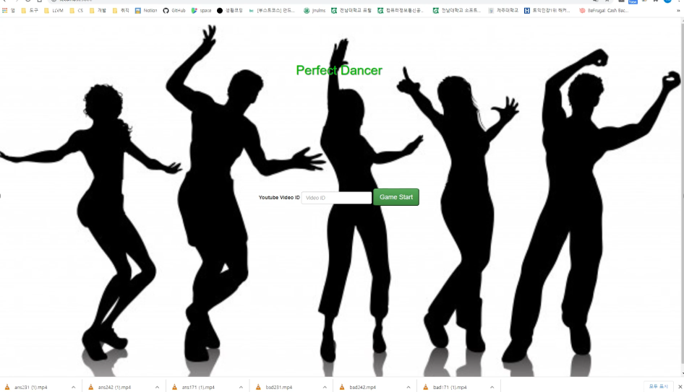
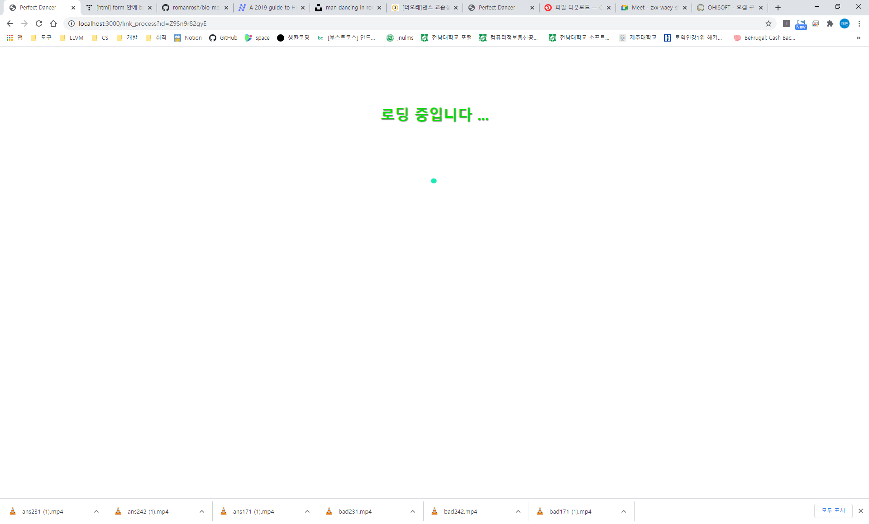
개발진행현황
웹 애플리케이션 기능
홈페이지
로딩페이지(홈→안무연습)

Slide 13
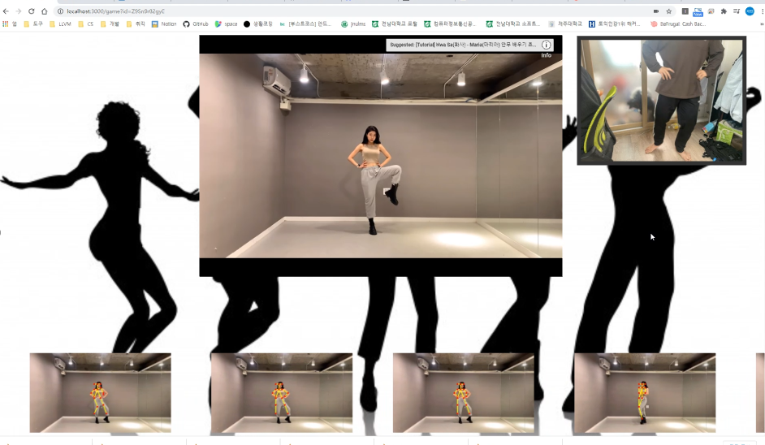
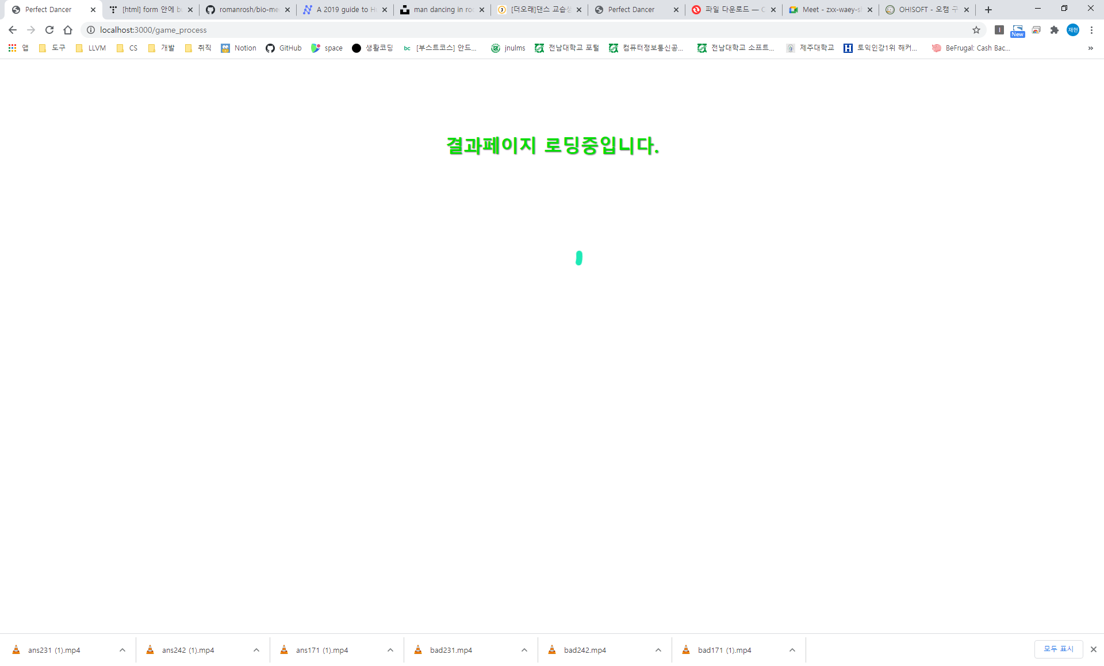
개발진행현황
웹 애플리케이션 기능
안무연습
로딩페이지(안무연습 →결과분석 )

Slide 14
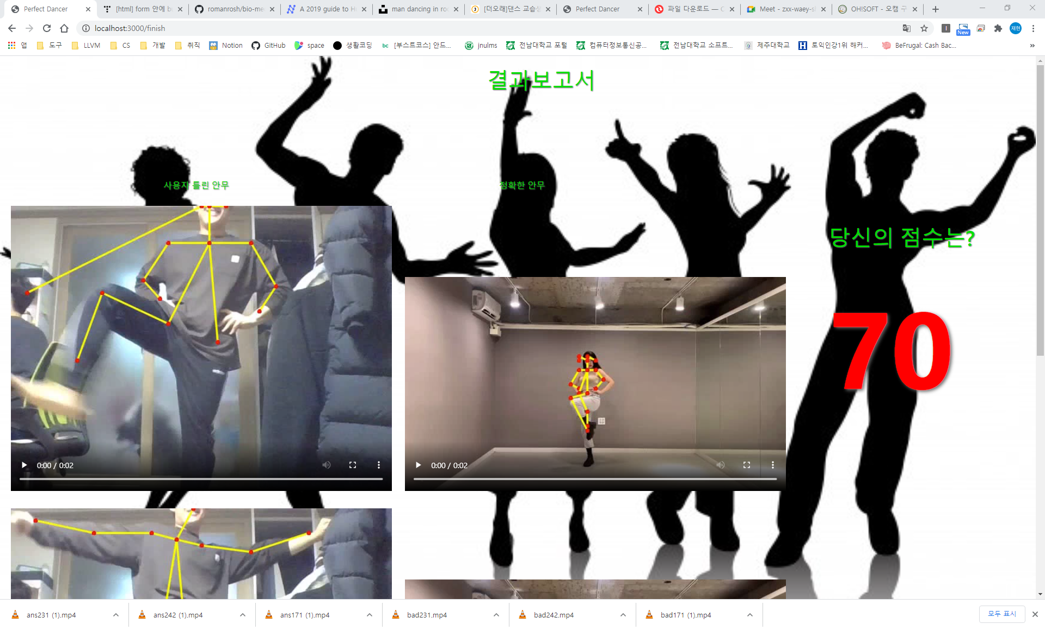
개발진행현황
웹 애플리케이션 기능
결과분석

Slide 15
시연영상
시연영상

Slide 16
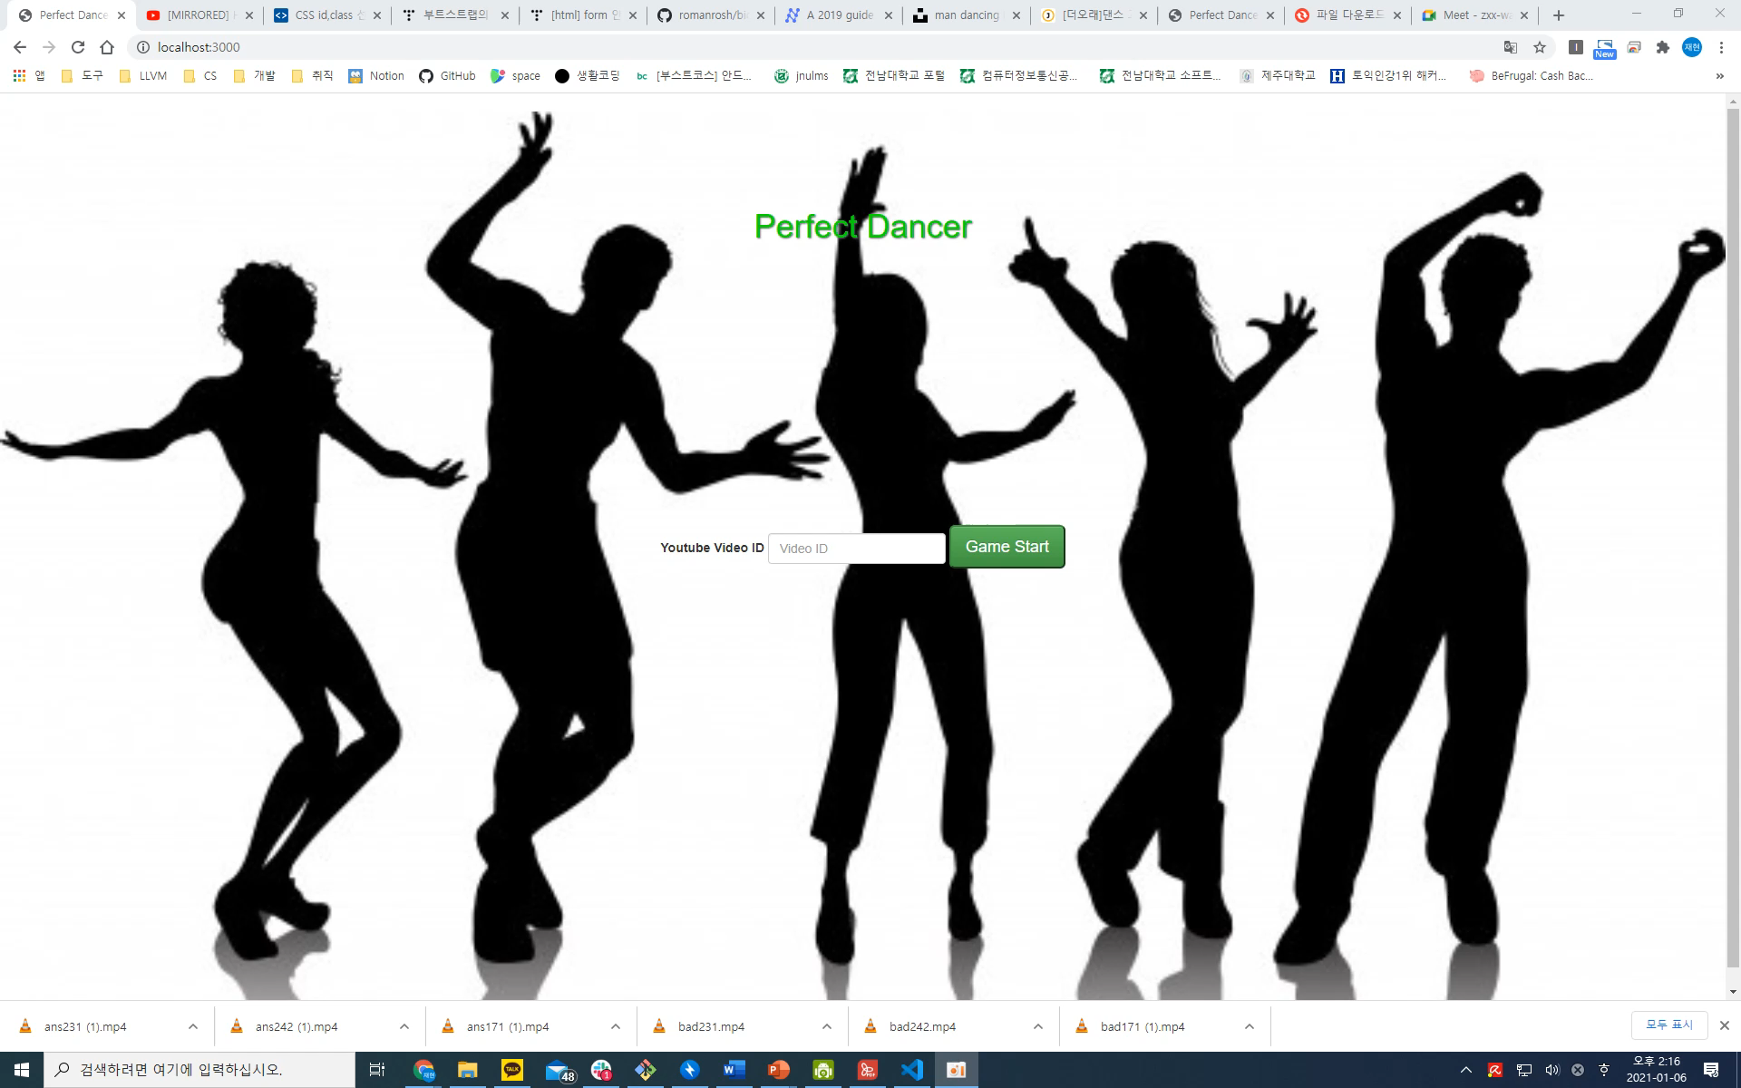
시연영상

Slide 17
기대효과
기대효과

Slide 18
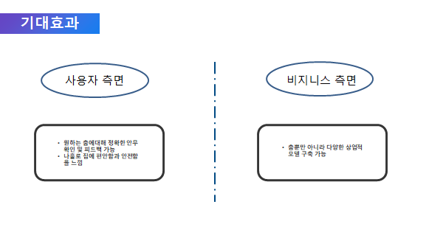
기대효과

Slide 19
감사합니다

